Slide 1
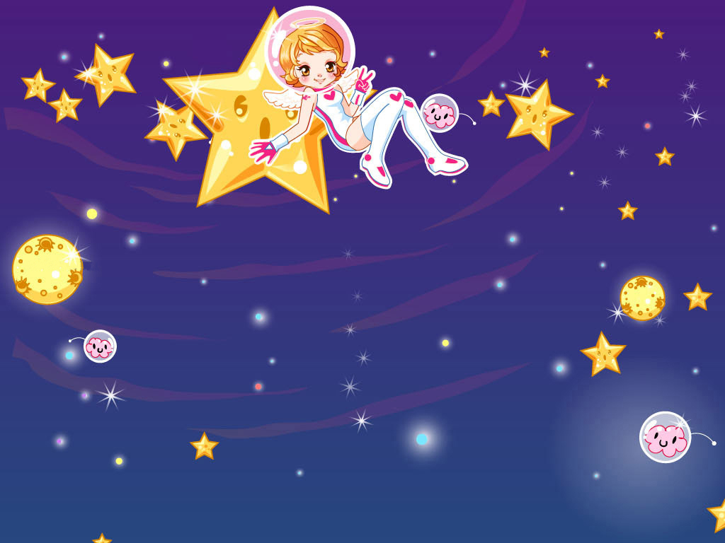
МКДОУ «ЦРР-д/с №5 «Теремок»
Проект
«День космонавтики»
Руководитель проекта: заместитель заведующего по ВР Огуенко А.П.
Республика Дагестан г. Кизляр
2017г..

Slide 2
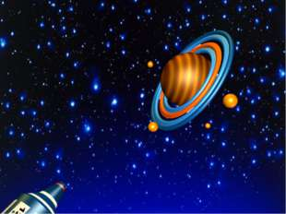
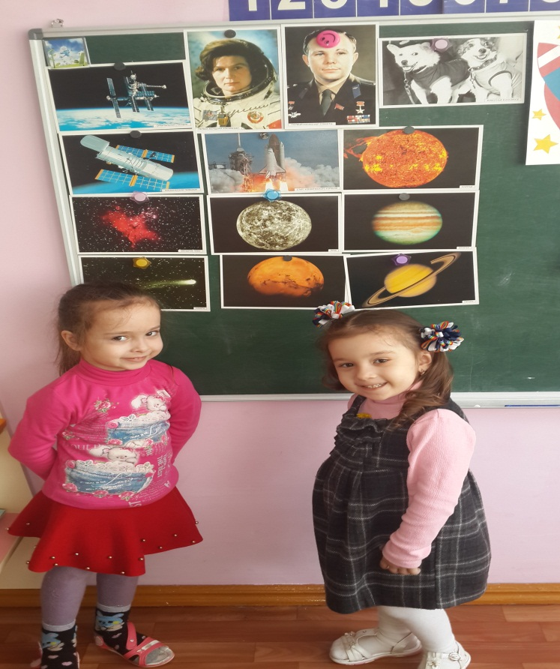
Проблема: дети не знают праздник - День космонавтики, о первом полёте Юрия Алексеевича Гагарина в космос. Для решения этой проблемы возник этот проект. Обоснование проблемы: 1. Родители уделяют недостаточное внимание российским праздникам, а именно, Дню космонавтики. 2. У детей нет знаний о космосе, первом человеке, полетевшем в космос, о существовании праздника в России - День космонавтики.

Slide 3
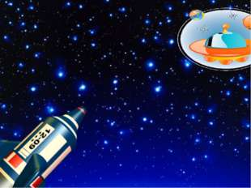
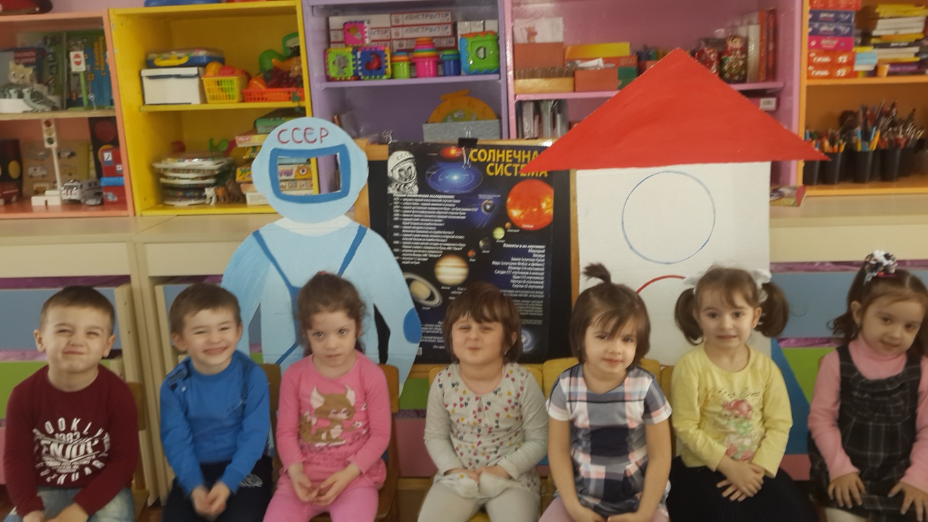
Тип проекта: познавательно-творческий. Вид проекта: краткосрочный. Участники проекта: дети 2 младшей группы «Улыбка», педагоги, родители. Цель: Познакомить детей с российским праздником - День космонавтики, с космосом, с первым космонавтом Ю.А.Гагариным

Slide 4
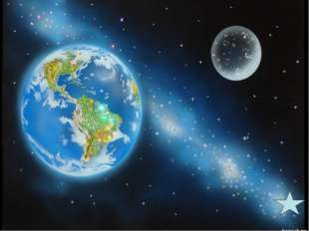
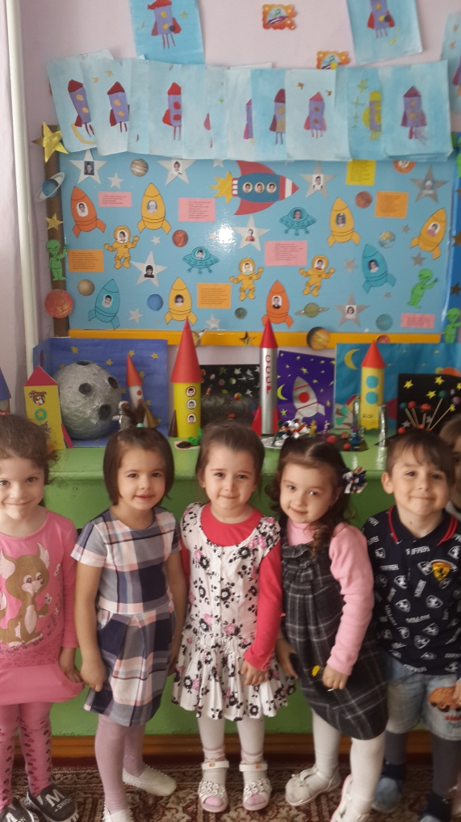
Задачи: 1. Дать знания детям о российском празднике - День космонавтики, о космосе, о первом космонавте Ю.А.Гагарине. Вызвать интерес к рассматриванию иллюстраций о космосе. Обучать активности, коллективизму. 2. Активировать слуховые и зрительные анализаторы ,развивать у детей речь, воображение и мышление. Развивать умения взаимодействовать друг с другом, побуждать детей к совместной деятельности . 3. Воспитывать уважение к людям, работающих в космосе, дисциплинированность, любознательность. Прививать любовь и чувство гордости к своей стране. Воспитывать у детей умение слушать взрослых . 4. Активизировать словарь: планета ,космос, созвездие, ракета, скафандр, луна, вселенная, космонавт.

Slide 5
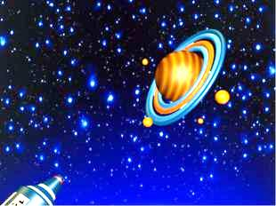
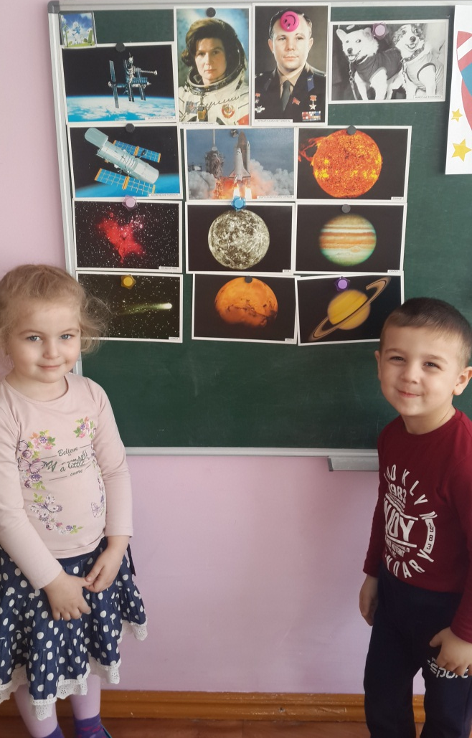
Ожидаемые результаты: 1.Заинтересованность детей темой о космосе, проявление их познавательной активности. 2.Дети самостоятельно проявляют инициативу: рассматривают иллюстрации, участвуют в беседах, задают вопросы; конструируют из строительного материала, конструктора, ракеты по своему представлению, проявляют творчество и детальность в работе. 3.С удовольствием рисуют, лепят, играют. 4.Участие в совместной деятельности родителей, празднования Дня космонавтики.

Slide 6
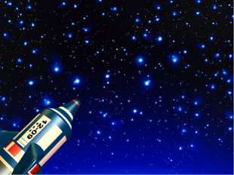
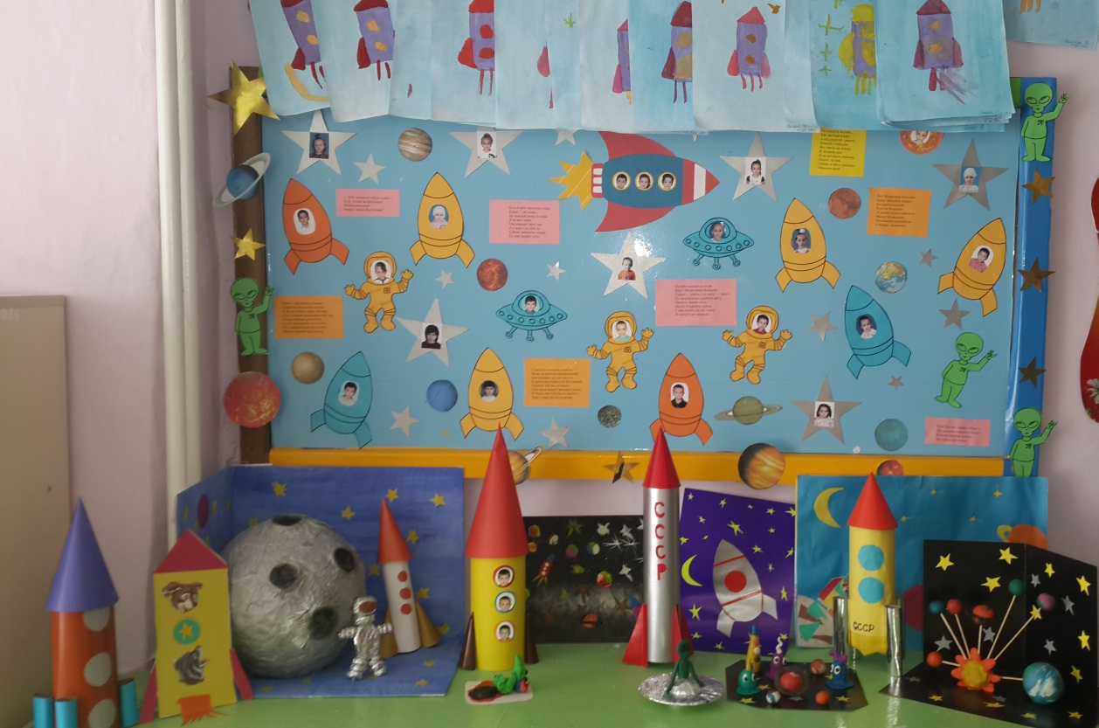
Продукт проектной деятельности: Оформление группы и приемной; выставка детских работ «Космическое путешествие»; папка-передвижка для родителей «« Праздник 12 апреля - День авиации и космонавтики Юрий Алексеевич Гагарин - Первый человек в космосе. История космонавтики», выставка работ детей, сделанных совместно с родителями «Этот удивительный космос». Реализация проекта:

Slide 7
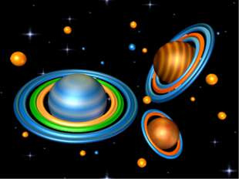
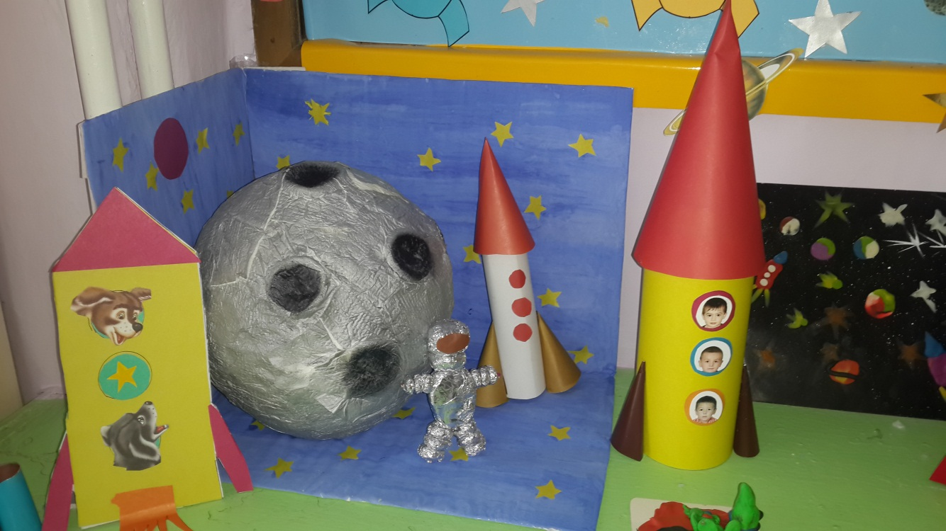
1. Работа с родителями: - консультация «Знакомим ребенка с космосом»; - папка –передвижка « Праздник 12 апреля - День авиации и космонавтики Юрий Алексеевич Гагарин - Первый человек в космосе. История космонавтики»; - беседа «Какие формы работы можно использовать при знакомстве детей с космосом, праздником «День космонавтики», первым космонавтом»; - поделки и рисунки, сделанные совместно с детьми «Этот удивительный космос».

Slide 8
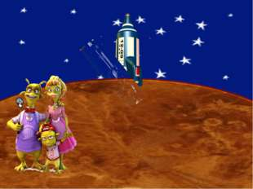
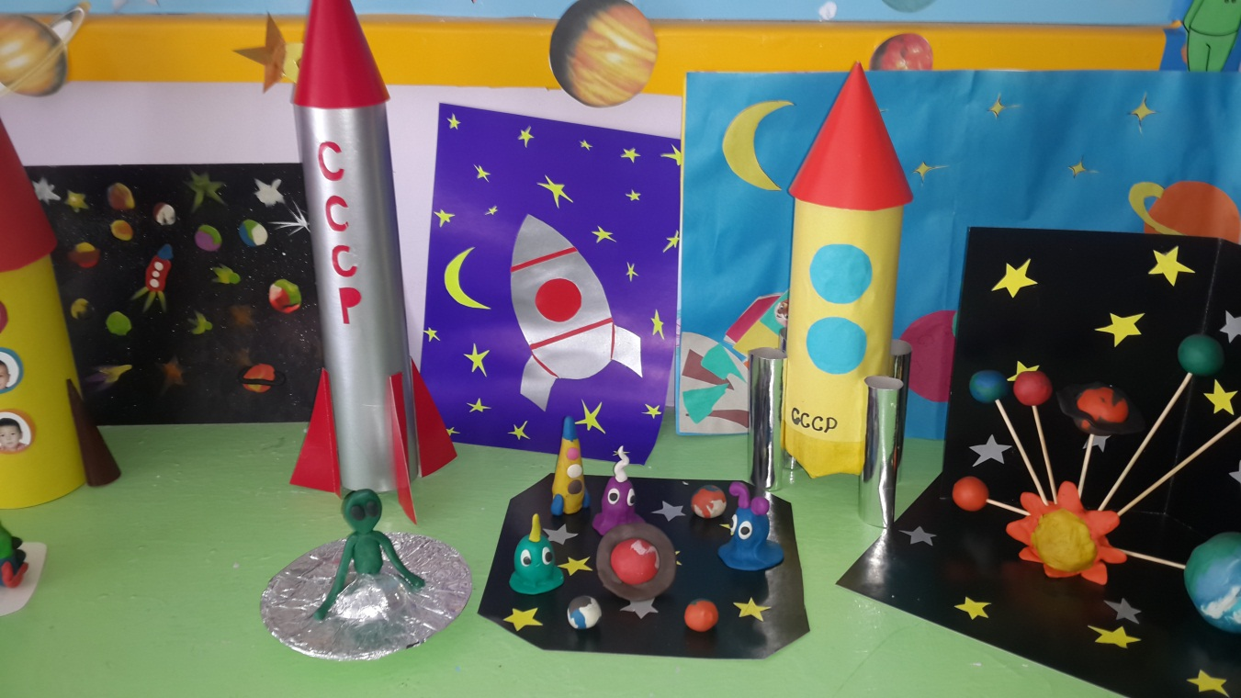
2. Работа с детьми: 1. Рассматривание материала по теме «Космос»; 2. Беседа «Какое бывает небо?»; 3. Аппликация с элементами рисования «Космическое путешествие»; 4. Чтение стихотворений, загадывание загадок на тему «Космос»; 5. Выкладывание из счетных палочек (путем наложения) ракеты, звездочки, самолета, солнышко (или выкладывание из геометрических фигур); 6. Подвижные игры: «Солнышко и дождик», «Солнечные зайчики»; 7. Пальчиковая гимнастика «Тучки», «Солнышко светит»; 8. Сюжетно–ролевая игра «Полёт в космос»;

Slide 9
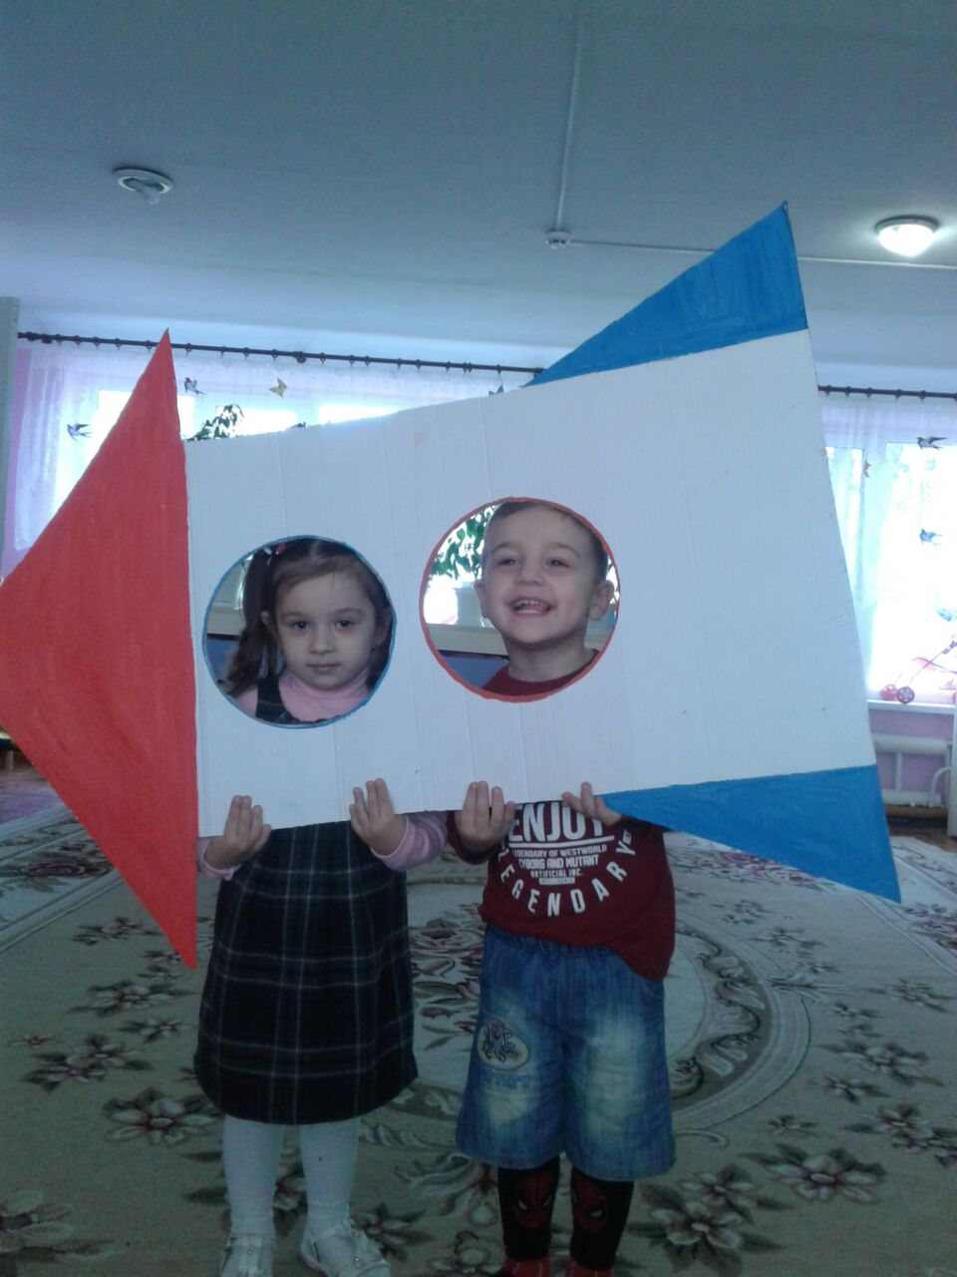
9. Дыхательная гимнастика «Ветерок»; 10. Физкультминутка «Ракета»; 11. Просмотр мультфильмов «Белка и Стрелка», «Лунтик», «Незнайка на луне». 12. Слушание песен «Разукрасим все планеты» (Барбарики), «Облака белокрылые лошадки». Итог работы: 1. Выставка работ «Этот удивительный космос» 2. Коллективная работа с детьми «Космическое путешествие»

Slide 10
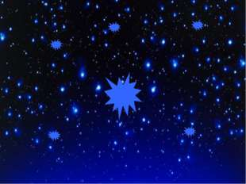
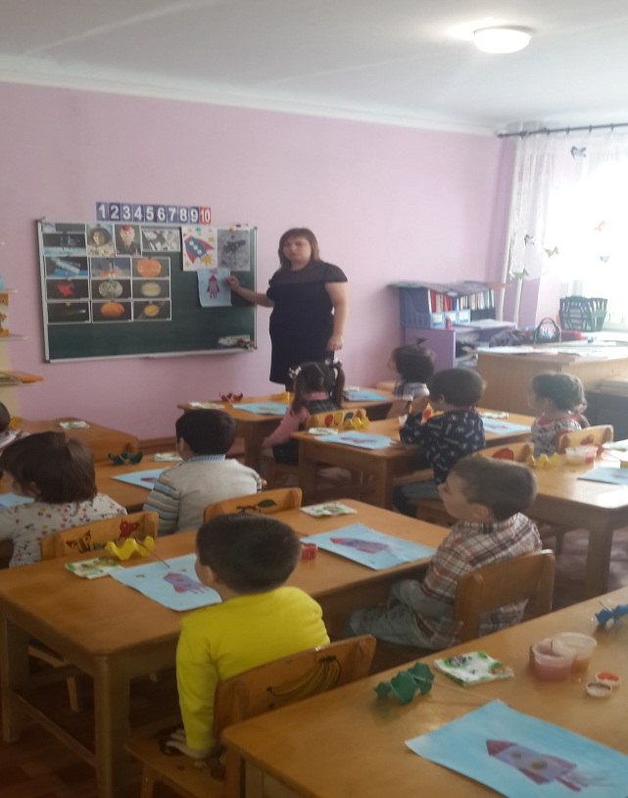
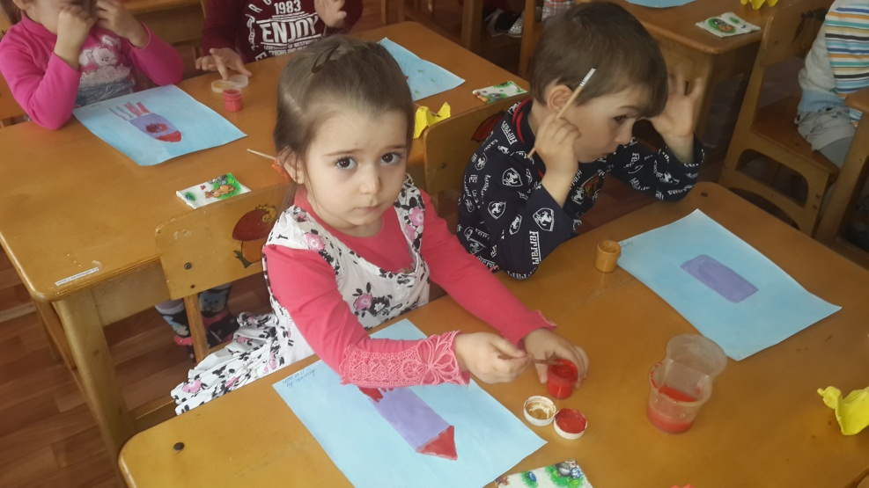
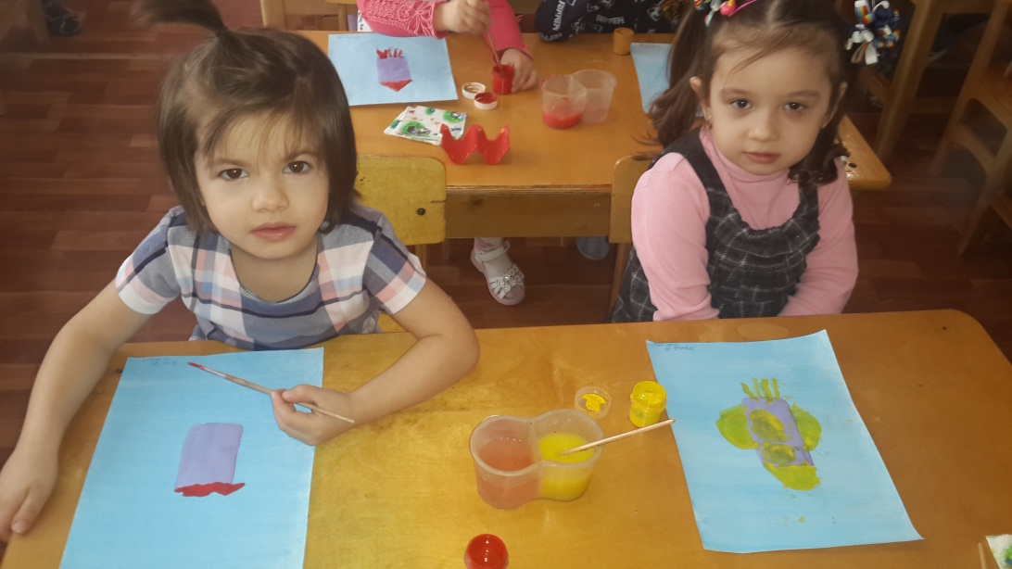

Slide 11
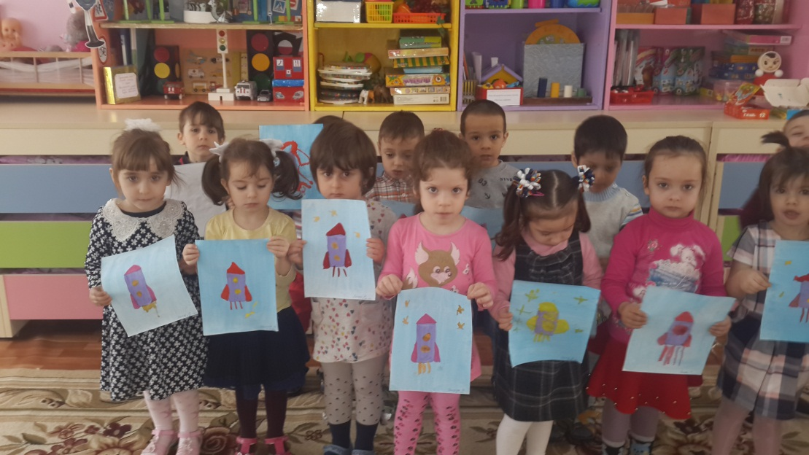
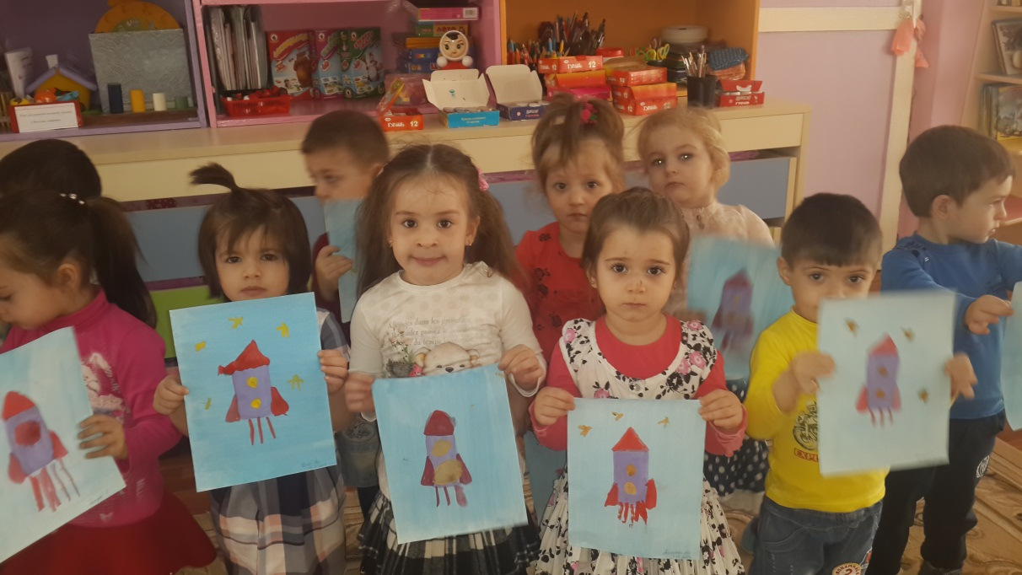

Slide 12
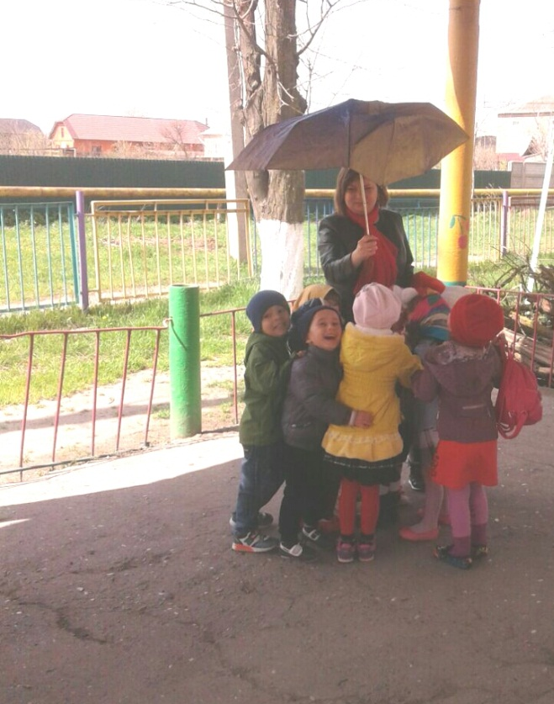
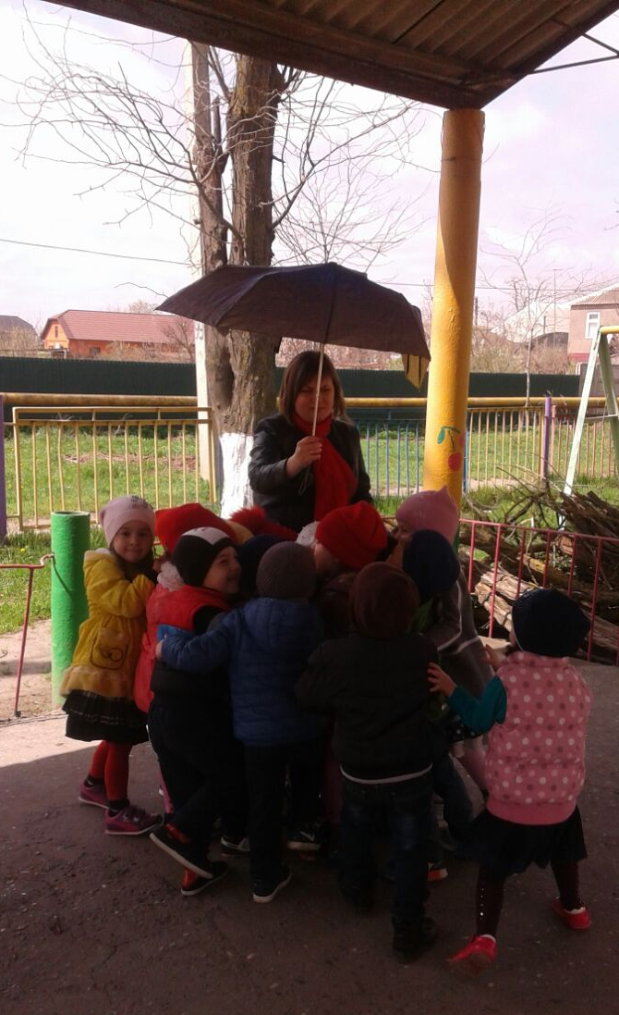

Slide 13
